Slide 1
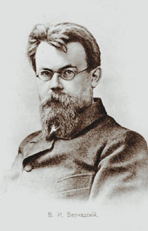
Вернадский Владимир Иванович
1863-1945

Slide 2
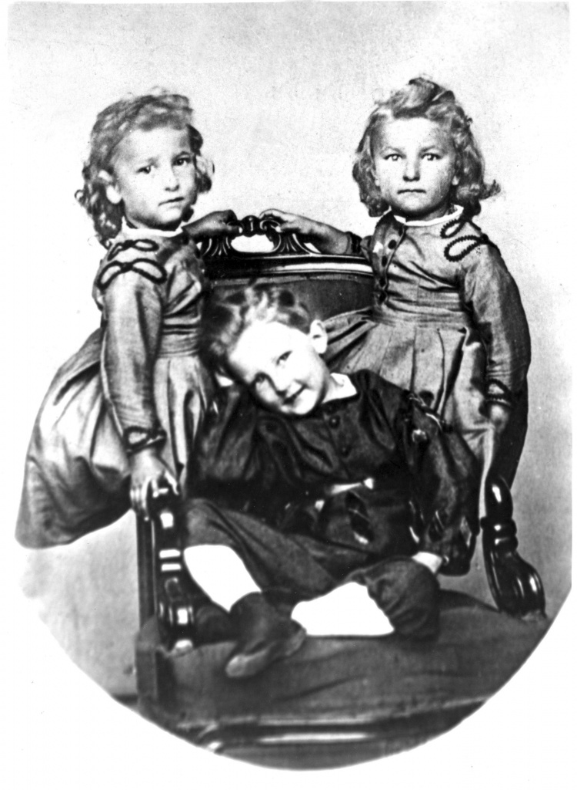
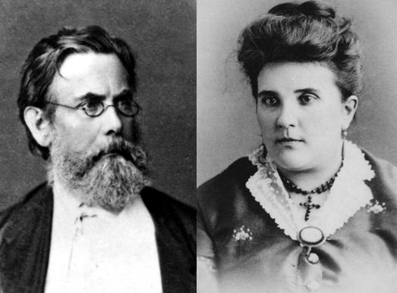
Детство и юность
Владимир Вернадский родился в Санкт-Петербурге 28 февраля (12 марта по новому стилю) 1863 года. Его отец, Иван Васильевич, согласно семейной легенде, был потомком запорожских казаков. До переезда в Санкт-Петербург он был профессором экономики в Киеве. В Петербурге служил в чине тайного советника. Мать, Анна Петровна, была русской дворянкой.

Slide 3
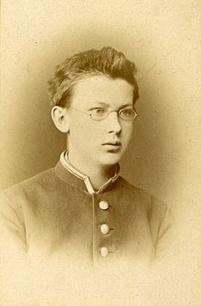
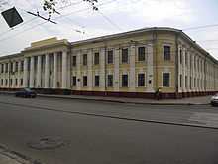
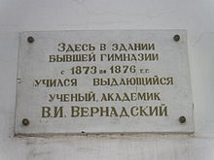
Детство и юность
В 1868 году из-за неблагоприятного климата семья Вернадских переехала в Харьков — один из ведущих научных и культурных центров Российской империи. В 1873 году Владимир стал первоклассником Харьковской классической гимназии.
В 1876 году после возвращения семьи Вернадских в Санкт-Петербург поступил в Первую Санкт-Петербургскую гимназию. По выпуску из гимназии в 1881 году Вернадский был восьмым, что было вовсе не так уж плохо, учитывая очень сильный состав. В 1885 году окончил физико-математический факультет Петербургского университета. В 1890 году — приват-доцент кафедры минералогии Московского университета. В 1897 году защитил докторскую диссертацию в Петербургском университете. В 1898—1911 годах профессор Московского университета.

Slide 4
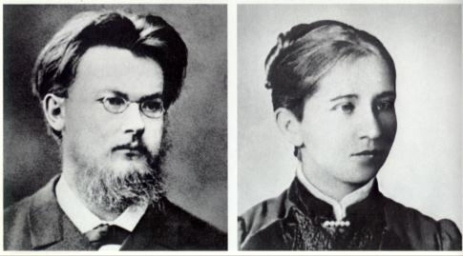
Семья
В 1886 году Вернадский женился на Наталии Егоровне Старицкой (1862—1943), с которой прожил более 56 лет. В семье было двое детей: сын Георгий Владимирович Вернадский (1887—1973), известный исследователь русской истории, дочь Нина Владимировна Вернадская-Толль (1898—1985), врач-психиатр; оба скончались в эмиграции в США.

Slide 5
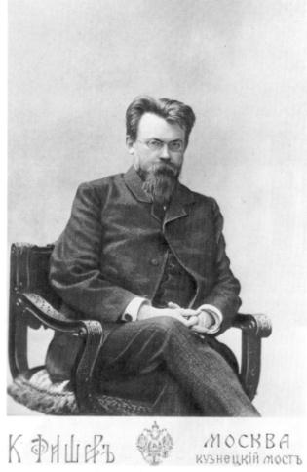
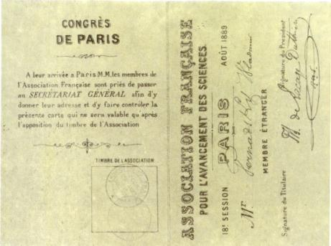
Научная деятельность
В Московском университете В.И. Вернадский проработал 20 плодотворных лет. В методике преподавания минералогии В.И. Вернадский стал новатором: он разработал новый курс, в котором предложил генетическую классификацию минералов и их сообществ с учетом физико-химических условий их образования, а не свойств. Он отделил кристаллографию от минералогии, считая, что кристаллография опирается на математику и физику, в то время как минералогию он рассматривал как химию земной коры, связанную с геологией.
В 1890 г. Вернадский был приглашен на кафедру кристаллографии и минералогии Московского университета, утверждается в должности хранителя минералогического кабинета. В 1891 г. в Петербургском университете состоялась защита магистерской диссертации, посвященной проблемам строения соединений кремния, а в 1897 г. В.И. Вернадский, защитив докторскую диссертацию, посвященную проблемам кристаллографии, а в следующем году утверждается в должности экстраординарного профессора.
«Московский период моей научной жизни был чисто минералогический и кристаллографический. Но уже в это время зарождалась геохимия, и в изучении явлений жизни я подошел к биогеохимии. Уже в это время я сразу вошел в изучение радиоактивности. Много вдумывался благодаря влиянию Ле Шателье в термодинамику. История науки, особенно русской и славянской, и философия меня глубоко интересовали», - писал В.И. Вернадский в конце жизни.

Slide 6
Научная деятельность
В годы репрессий Вернадский ушел со всех административных постов, оставаясь только научным консультантом (чтобы не участвовать в “чистках”). В это же время он был избран членом геолого-географического, химического, физико-математического отделений Академии Наук.
Вернадским опубликовано более 700 научных трудов. Основал новую науку — биогеохимию и внёс огромный вклад в геохимию. С 1927 года до самой смерти занимал должность директора Биогеохимической лаборатории при Академии наук СССР. Был учителем целой плеяды советских геохимиков.
Из философского наследия Вернадского наибольшую известность получило учение о ноосфере; он считается одним из основных мыслителей направления, известного как русский космизм.
Летом 1940 года по инициативе Вернадского начались исследования урана на получение ядерной энергии. С началом войны был эвакуирован в Казахстан, где создал свои книги «О состояниях пространства в геологических явлениях Земли. На фоне роста науки XX столетия» и «Химическое строение биосферы Земли и её окружения».
В 1943 году Вернадский возвратился из эвакуации и «за многолетние выдающиеся работы в области науки и техники» к 80-летию был удостоен Сталинской премии I степени.
Вернадский состоял членом Императорского Православного Палестинского Общества
Деятельность Вернадского оказала огромное влияние на развитие наук о Земле, на становление и рост АН СССР, на мировоззрение многих людей.
Начиная с 1908 года В. И. Вернадский (в то время профессор Московского университета) постоянно проводил огромную работу по организации экспедиций и созданию лабораторной базы по поискам и изучению радиоактивных минералов. В. И. Вернадский был одним из первых, кто понял огромную важность изучения радиоактивных процессов для всех сторон жизни общества. Ход исследований радиоактивных месторождений был отражён в «Трудах Радиевой экспедиции Академии наук», в основном это были экспедиции на Урал, в Предуралье, Байкал и Забайкалье, Ферганскую область и Кавказ, но В. И. Вернадский указывал на необходимость подобных исследований в южных регионах, в особенности на побережьях Чёрного и Азовского морей. Он считал, что для успешной работы должны быть организованы постоянные исследовательские станции.

Slide 7
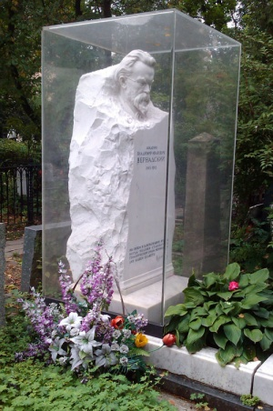
Большая жизнь академика В.И. Вернадского, до конца дней наполненная напряженной творческой работой, помощью людям, благотворительностью, спасением науки и людей в условиях советского режима, закончилась в Москве 6 января 1945 г. Он похоронен на Новодевичьем кладбище в Москве.

